Slide 1
AWS: EC2_Node-RED & Mosquitto MQTT Broker
v21.04.01

Slide 2
前置準備作業
一台可上網的電腦
Ubuntu / macOS / Windows 皆可
AWS: EC2 Install Ubuntu 安裝完成
EC2: Install Mosquitto MQTT Broker 安裝完成

Slide 3
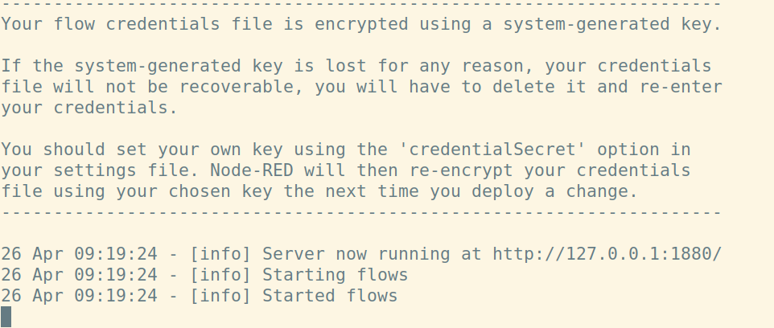
Step 1. 啟動 Node-RED
在終端機執行以下指令：啟動 Node-RED
$ node-red
（以上畫面為 Node-RED 啟動成功。）

Slide 4
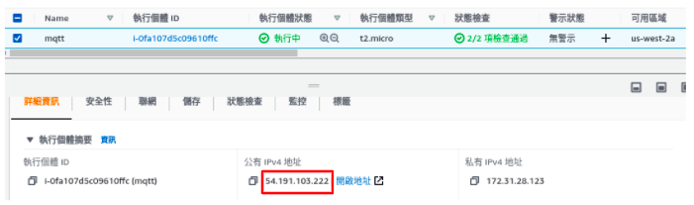
Step 2. 查看 AWS EC2 IP 位置
登入 AWS: EC2 查看。
‹#›

Slide 5
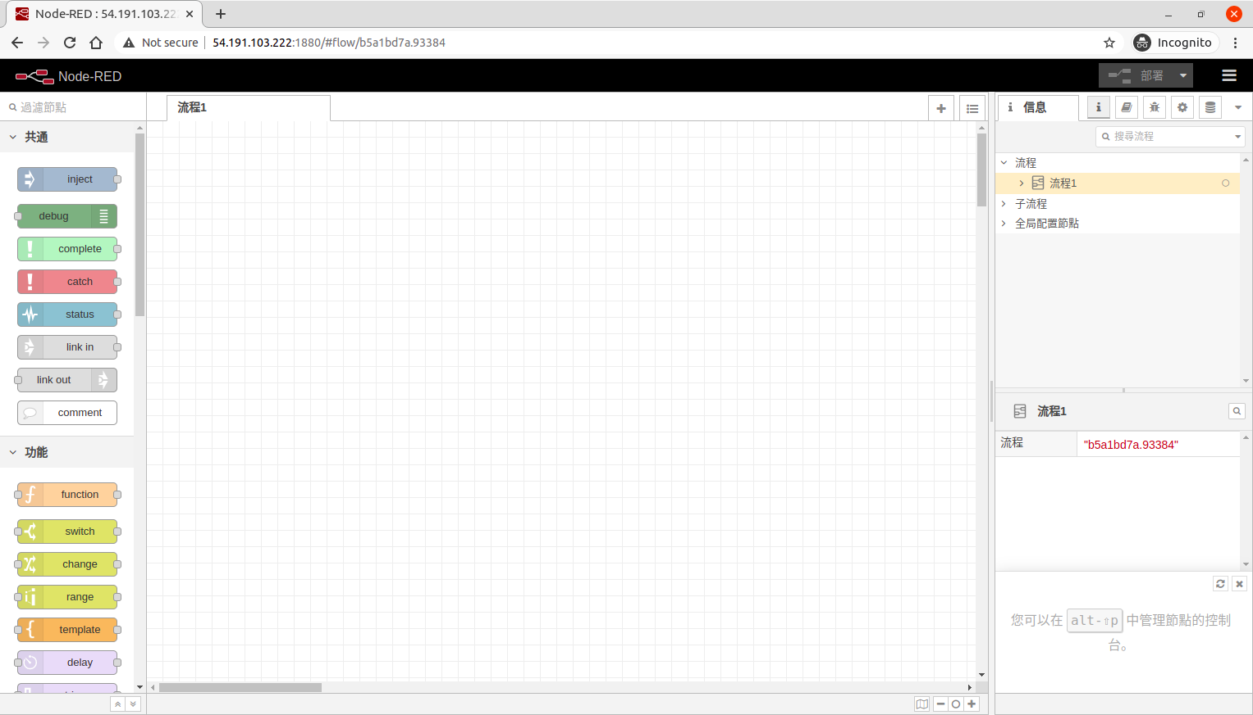
Step 3. 開啟 Node-RED 編輯頁面
開啟 Chrome 瀏覽器
在網址列輸入上一步驟的 IP ，最後在加上 :1880。
例如：[IP]:1880

Slide 6
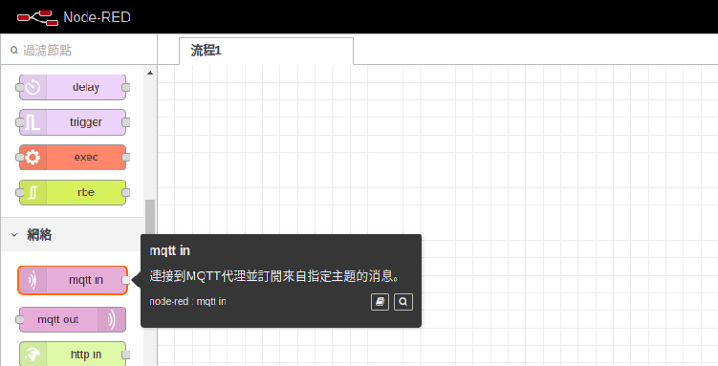
Step 4. 建立 Node-RED 串接 Mosquitto MQTT Broker 程式
將 " 網路 " 中的 " mqtt in " 節點拉到 Node-RED 編輯區域

Slide 7
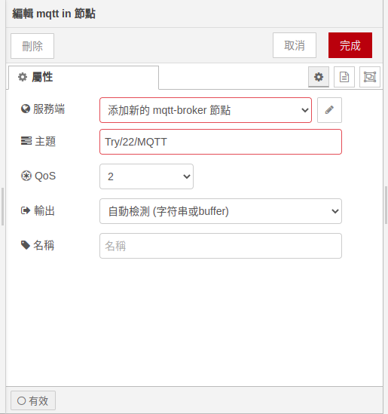
Step 4. 建立 Node-RED 串接 Mosquitto MQTT Broker 程式
點選編輯區中的 " mqtt " 節點，
命名主題
點選服務端右邊鉛筆

Slide 8
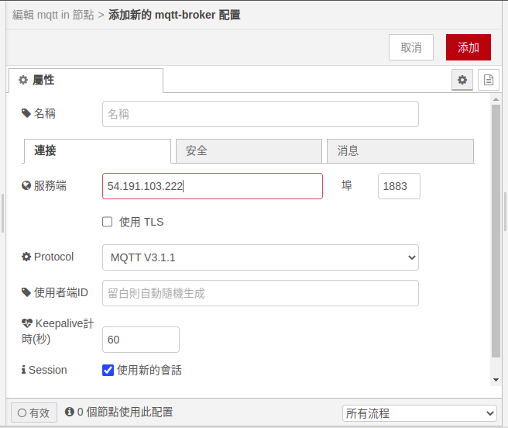
Step 4. 建立 Node-RED 串接 Mosquitto MQTT Broker 程式
服務端
AWS EC2 的 IP
輸入完畢後，" 添加 "。
（其他依據個人需求增加。）

Slide 9
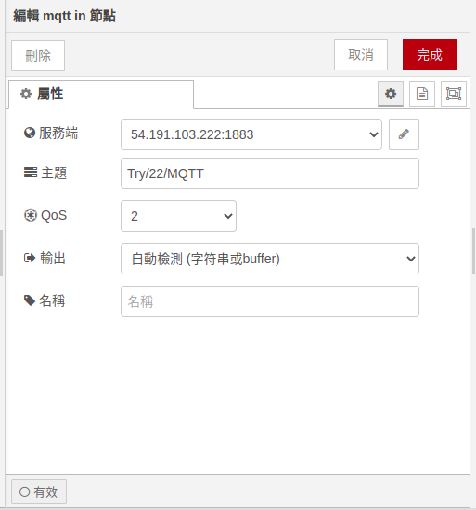
Step 4. 建立 Node-RED 串接 Mosquitto MQTT Broker 程式
確認資訊，" 完成 "。

Slide 10
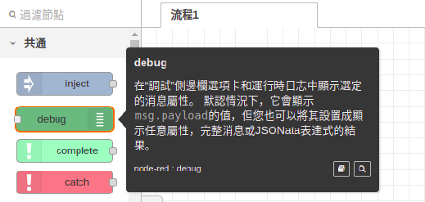
Step 4. 建立 Node-RED 串接 Mosquitto MQTT Broker 程式
增加 " debug " 節點。

Slide 11
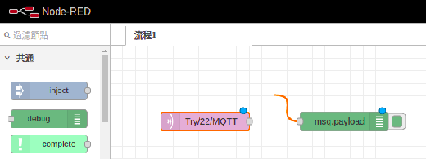
Step 4. 建立 Node-RED 串接 Mosquitto MQTT Broker 程式
將 " mqtt in " 與 " debug " 連線。

Slide 12
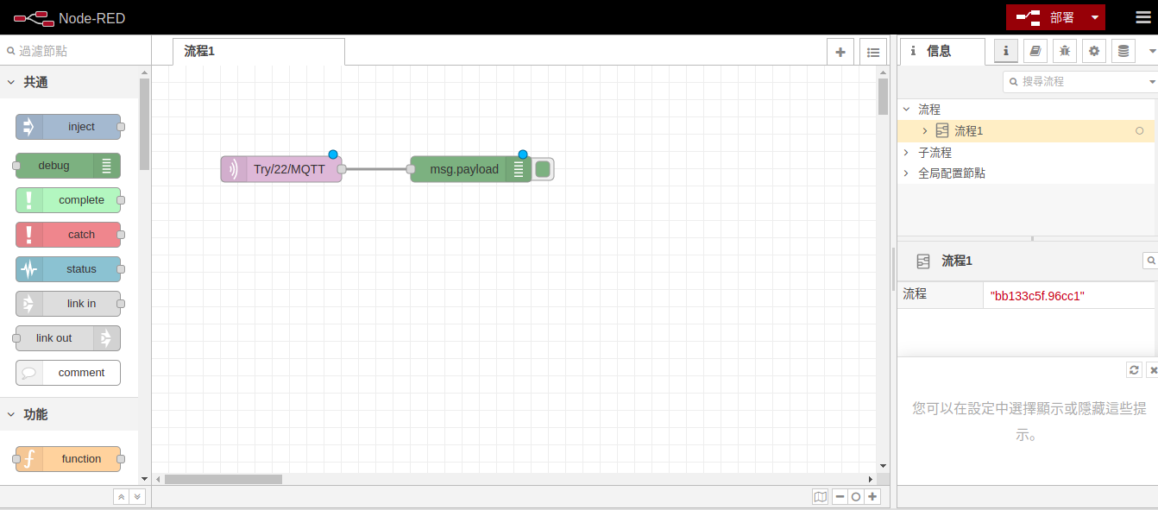
Step 4. 建立 Node-RED 串接 Mosquitto MQTT Broker 程式
連線完成後，右上 " 部屬 "。

Slide 13
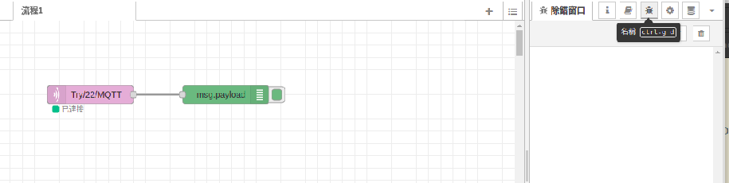
Step 4. 建立 Node-RED 串接 Mosquitto MQTT Broker 程式
右邊，選擇小蟲

Slide 14
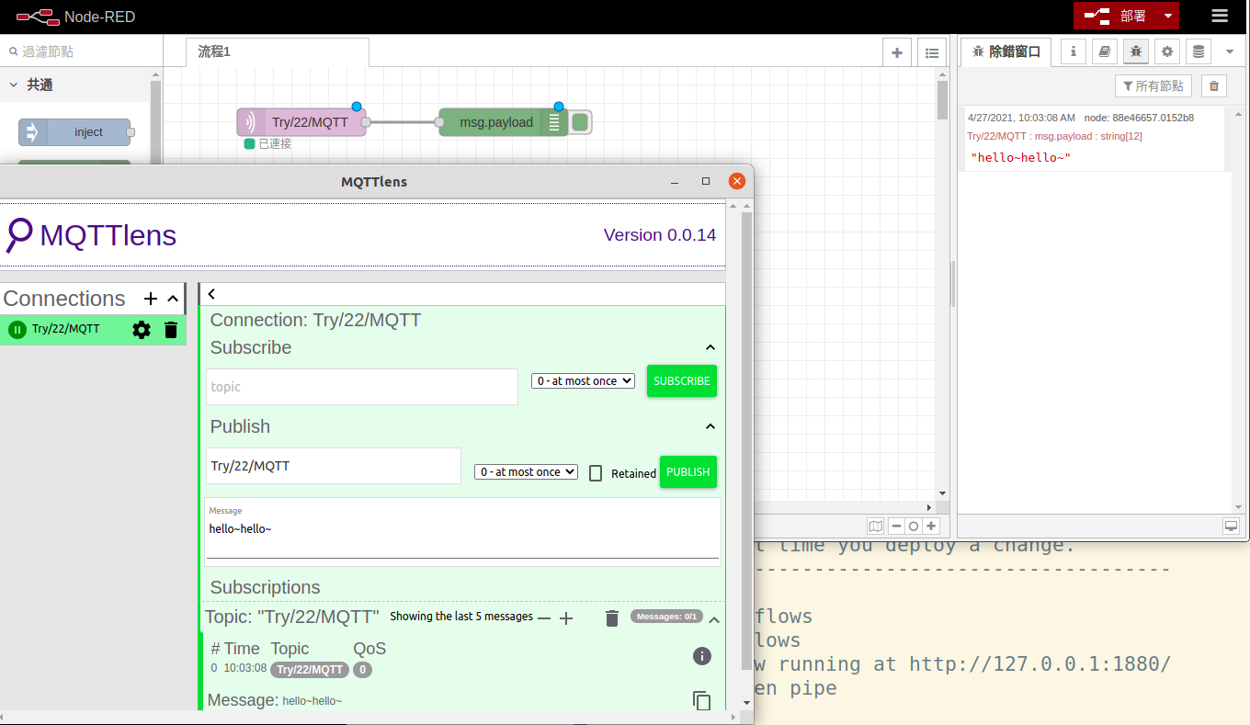
Step 4. 建立 Node-RED 串接 Mosquitto MQTT Broker 程式
顯示輸出
（表示成功串接！）
主題：Try/22/MQTT
發布訊息：Hello~Hello~
顯示輸出

